Slide 1
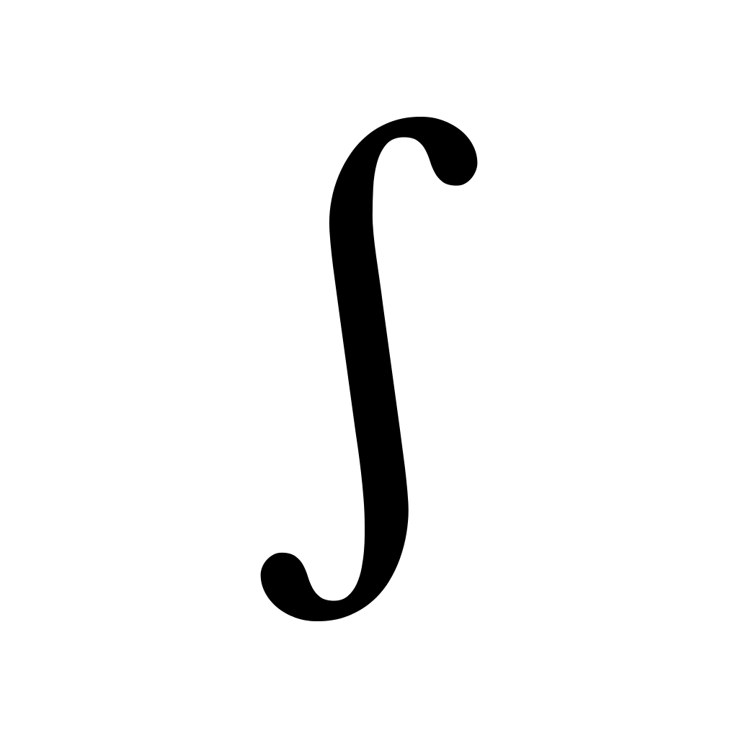
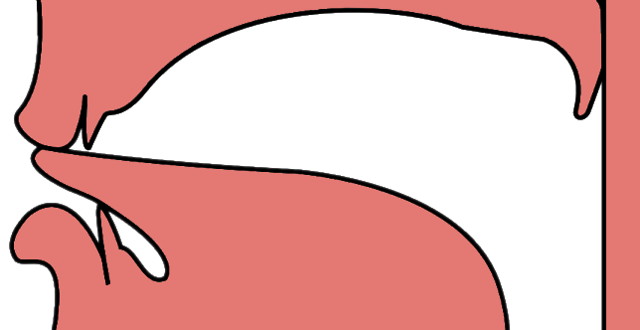
Konsonanti u crnogorskom jeziku

Slide 2

Osnovni pojmovi:
Fonetika (Φωνή- glas) : dio jezikoslovlja koji izučava glasove, opisujući glasove sa fiziološkoga (artikulacijskog) i fizičkog (akustičkog) apsekta.
Svaki glas posjeduje: jačinu, visinu, boju.
Akustička (fizička) fonetika: izučava akustična svojstva glasova.
Artikulacijska (fiziološka) fonetika: izučava rad i položaj govornih organa u procesu stvaranja glasova
FONOLOGIJA: izučava funkciju glasova u jeziku, pa se još definiše i kao funkcionalna fonetika (A. Martinet)
Fonem: osnovna jedinica fonologije, najmanja razlikovna jedinica koja se može rastavljati na manje djelove i nema svojega značenja.
Foni: glasovna realizacija fonema.
Alofoni: različite kontekstualne varijante fona (mama – dvousneni; tramvaj – usneno-zubni).

Slide 3
Prema položaju govornih organa, odnosno prema karakteru prepreke prilikom njihova govora, glasovi se u crnogorskome jeziku dijele na VOKALE (SAMOGLASNIKE), KONSONANTE (SUGLASNIKE) I SONANTE (GLASNIKE).

Slide 4

KONSONANTI (SUGLASNICI)
PRILIKOM IZGOVORA KONSONANATA VAZDUŠNA STRUJA NAILAZI NA PREPREKE KOJE STVARAJU AKTIVNI ARTIKULATORI GOVORA.
U SLOGOTVORNOJ ODREDBI, S-U-G-L-A-S-N-I-C-I NE MOGU BITI NOSIOVI SLOGA.

Slide 5
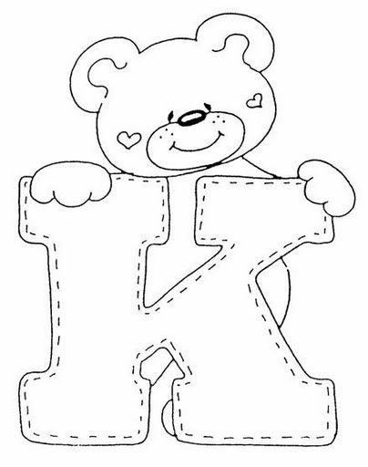
CRNOGORSKI JEZIK
U CRNOGORSKOM JEZIKU NE POSTOJE INGRESIVNI GLASOVI, VEĆ SE SVI GLASOVI DOBIJAJU EGRESIJOM.
/K´/ INGRESIVNO K
/K/ EGRESIVNO K

Slide 6
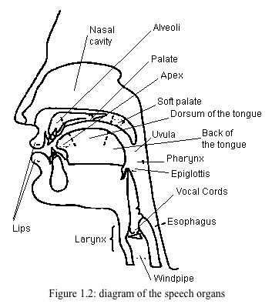
NOSNA ŠUPLJINA
DESNI (ALVEOLE)
TVRDO NEPCE
VRH JEZIKA
MEKO NEPCE
TIJELO JEZIKA
RESICA (UVULA)
KORIJEN JEZIKA
ŽDRIJELO
POKLOPAC GRKLJANA (EPIGLOTIS)
GLOTIS (OTVOR GRKLJANA)
GLASNICE
USNE
GRKLJAN
DUŠNIK

Slide 7
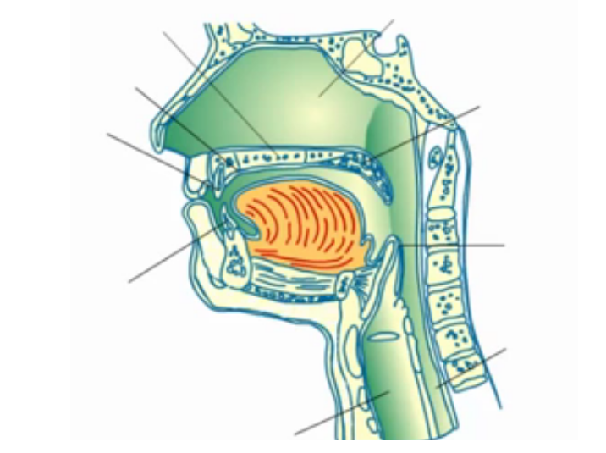
ARTIKULATORI GOVORA SE MOGU PODIJELITI NA: AKTIVNE I PASIVNE ARTIKULATORE GOVORA
Pasivni artikulatori govora su:
      NOSNA ŠUPLJINA
      EPIGLOTIS
      ZUBI
      PREDNJE NEPCE
      ZADNJE NEPCE
      DUŠNIK
      JEDNJAK

Slide 8
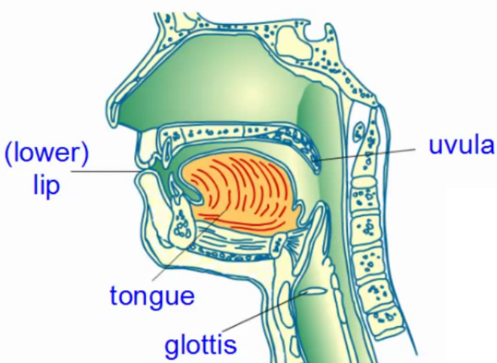
AKTIVNI I PASIVNI ARTIKULATORI GOVORA
AKTIVNI ARTIKULATORI GOVORA SU:
  JEZIK
  USNE
  RESICA (UVULA)
  OTVOR GRKLJANA (GLOTIS)

Slide 9

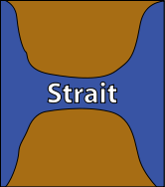

PODJELA KONSONANTI SE VRŠI PO SLJEDEĆIM KATEGORIJAMA:
          MJESTO TVORBE
          NAČIN TVORBE
          ZVUČNOST

Slide 10
/f/ usneno-zubni ???
/φ/ bilabijalni ???

Slide 11
KONSONANTI (SUGLASNICI)
MJESTO TVORBE
Po mjestu tvorbe konsonanti mogu biti:
  DVOUSNENI (bilabijalni): B, P
  USNENO-ZUBNI (labio-dentalni): F
  ZUBNI (dentalni): D, T, Z, S, C
  Prednjonepčani (palatalni): Č, Đ, Ž, Š, Ć, DŽ, Ś, Ź
  Zadnjonepčani (velarni): K, G, H

Slide 12
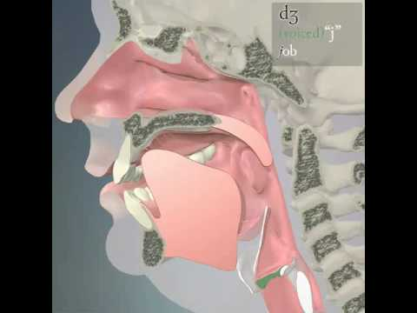
Zubni: Z, S, C, D, T
Bilabijalni
B, P
F
Labio-dentalni

Slide 13
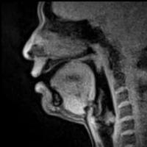
Velarni: K, G, H
Platalni: Č, Đ, Ž, Š, Ć, DŽ, Ś, Ź

Slide 14

KONSONANTI (SUGLASNICI) način tvorbe
Podjela konsonanata po načinu tvorbe:
  STRUJNI (TJESNAČNI, FRIKATIVI): S, Z, Š, Ž, Ś, Ź, F, H
  Pregradni (praskavi, eksplozivi): B, P, D, T, G, K
  POLUPREGRADNI (SLIVENI, AFRIKATIVI): Č, Ć, Đ, DŽ, C
    Afrikativi se sastoje od praskavog i frikativnog elementa:
                t + š = Č
                T + S = C
                T‘ + Ś = Ć
                D + Ž = DŽ
                D‘ + Ź = Đ
Bočno frikativno

Slide 15
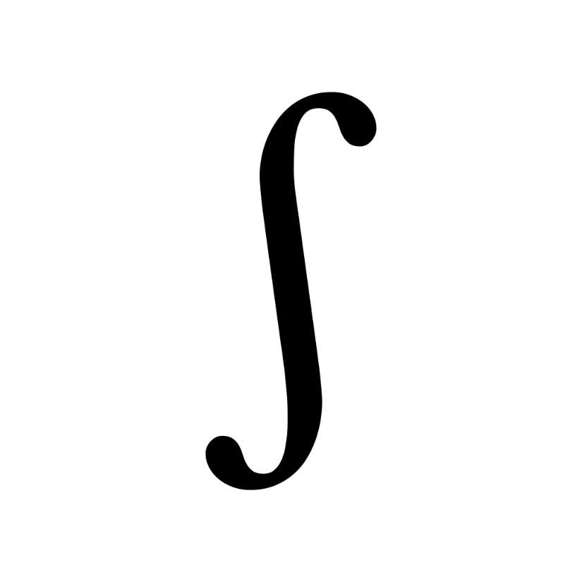
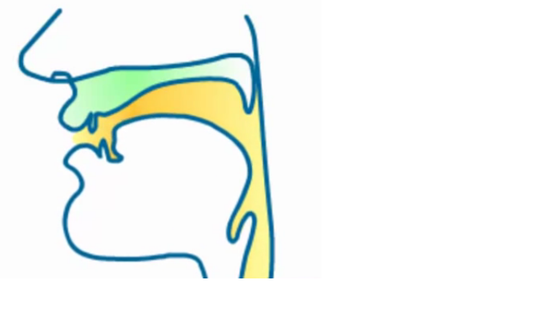
  FRIKATIVI: S, Z, Š, Ž, Ś, Ź, F, H
Pri izgovoru frikativa govorni organ pravi tjesnac kroz kroji struji vazduh
  S, Z, Š, Ž, Ś, Ź, F, H

Slide 16

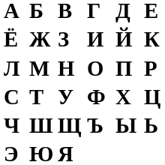
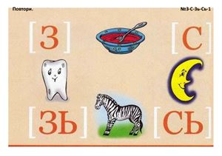


Slide 17

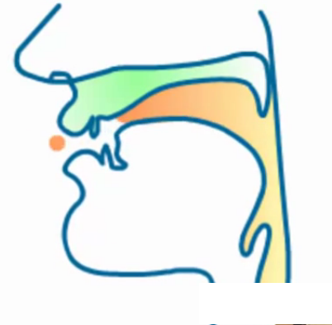
EKSPLOZIVI
B, P, D, T, G, K
Prilikom artikulacije eksploziva, vazdušna struja prolazi kroz tri faze oblikovanja:
ZATVARANJE USNE ŠUPLJINE
KOMPRESIJA VAZDUHA
NAGLO OSLOBAĐANJE

Slide 18

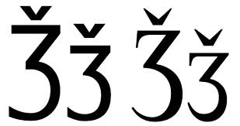
  AFRIKATI: Č, Ć, Đ, DŽ, C
D +
                t + š = Č
                T + S = C
                T‘ + Ś = Ć
                D + Ž = DŽ
                D‘ + Ź = Đ
=
EKSPLOZIVI: D, T
FRIKATIVI: S, Z, Š, Ž, Ś, Ź

Slide 19

KONSONANTI
ZVUČNOST
Konsonanti se po zvučnosti dijele na:
  Zvučne: b, g, d, đ, z, ž, Ź, dž
    pri izgovoru glasne žice trepere
  Nezvučne: p, k, t, ć, s, š, Ś, č, f, h, C
    vazdušna struja ne stvara treperenje glasnih žica

Slide 20

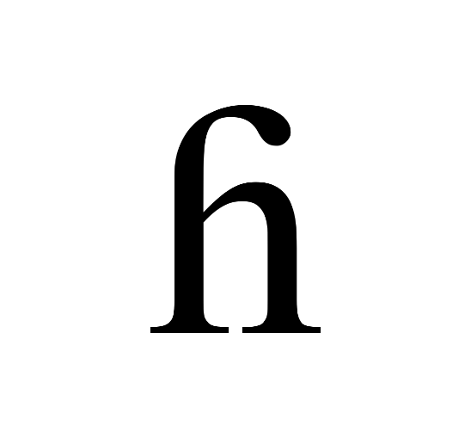
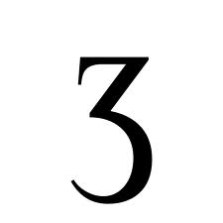
Svi konsonanti osim f, h, c imaju svoje parnjake suprotne po zvučnosti:
ZVUČNI | B | G | D | Đ | Z | Ž | Ź | DŽ | - | - | -
NEZVUČNI | P | K | T | Ć | S | Š | Ś | Č | F | H | C
GOLF BI (Ƒ)
ORAH BI (γ)
STARAC BI (Ʒ)

Slide 21
artikulacija mjesto-> način | Usneni |  | Zubni | Alveolarni | Prednjonjepčani |  | Zadnjonepčani
 | Dvousneni | Usneno -zubni |  |  | Tvrdi | Meki
Zvučni (eksploziv.) | B | - | D | - | - | - | G
Bezvučni (eksploziv) | P | - | T | - | - | - | K
Zvučni (afrikate) | - | - | - | - | Dz (Ǯ) | Đ (Ʒ') | -
Bezvučni (afrikate) | - | - | C | - | Č | Ć | -
Zvučni (frikativni) | - | - | Z | - | Ž | Ź | H
Bezvučni (frikativni) | - | F | S | - | Š | Ś | -
Zvučni (nazalni) | M | - | - | N | - | Nj | -
Bezvučni (nazalni) | - | - | - | - | - | - | -
Zvučni (lateralni) | - | - | - | L | - | Lj | -
Bezvučni (lateralni) | - | - | - | - | - | - | -
Zvučni (vibranti) | - | - | - | R | - | - | -
Bezvučni (vibranti) | - | - | - | - | - | - | -
Zvučni (poluvokal) | - | V | - | - | - | J | -
Bezvučni (poluvokal) | - | - | - | - | - | - | -

Slide 22
Po mjestu tvorbe: PREDNJONEPČANI (PALATALNI)
Po načinu tvorbe: FRIKATIVNI (STRUJNI)
Po zvučnosti: NEZVUČNI
KONSONANT:

Slide 23
